Slide 1

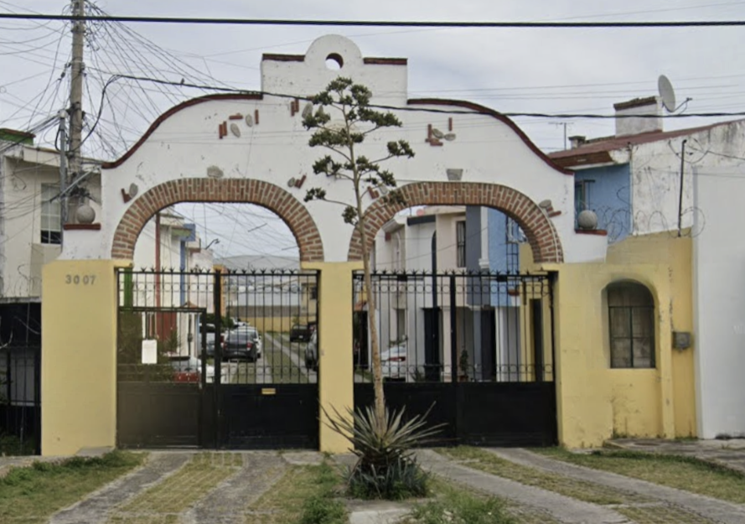
MARGARITA MAZA DE JUÁREZ, GUADALAJARA, JAL.

Slide 2
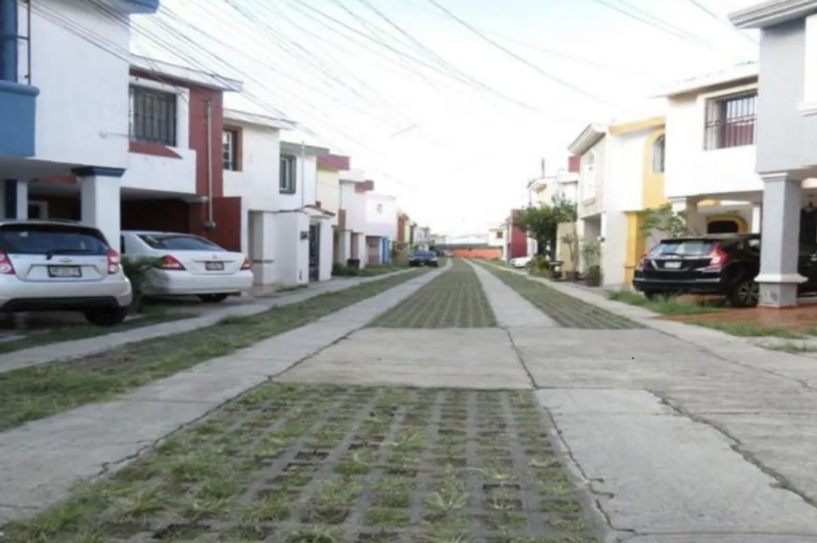
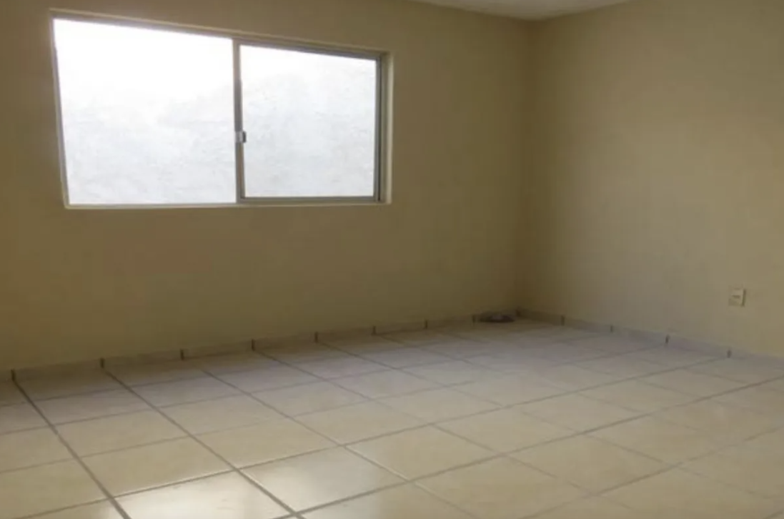
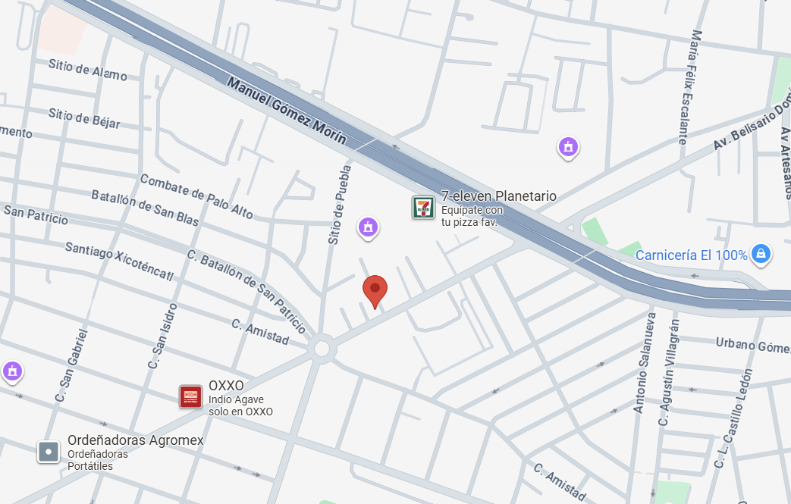
DIRECCIÓN
FICHA TÉCNICA
AV. BELISARIO DOMÍNGUEZ 3007, MARGARITA MAZA DE JUÁREZ, 44300 GUADALAJARA, JAL.
CARACTERÍSTICAS
100 M2 TERRENO
190 M2 CONSTRUCCIÓN
3 RECAMARAS
2 BAÑOS
1 MEDIO BAÑO
1 ESTACIONAMIENTO
ESTA PROPIEDAD SE ENCUENTRA EN UNA EXCELENTE UBICACIÓN, CERCA DE CENTROS COMERCIALES, ESCUELAS Y HOSPITALES.
TOTAL $ 722, 800
UBICACIÓN GEOGRÁFICA

